Slide 1
Tutorium 21.06.2023
GFP

Slide 2
Allgemeine fragen
Mehrere Code Dateien oder eine große?
Mehrere kleine
Mehr guidelines für Bericht?
Kommen noch

Slide 3
Aufbau bericht
Titelblatt? Ja
1 Seite Introduction
4 Seiten Methods
2,5 Seiten Results --> mehr
2,5 Seiten Diskussion --> weniger
References?
Plots in den Anhang? Brauchen wir vermutlich nicht
Alles auf english, auch code kommentare

Slide 4
Lisa
PLAN:
Verschiedene Ranking-Methoden ausprobieren, welche am besten
Weiteren Plan gemacht, Code aufgeräumt, geschaut was für final etc

Slide 5
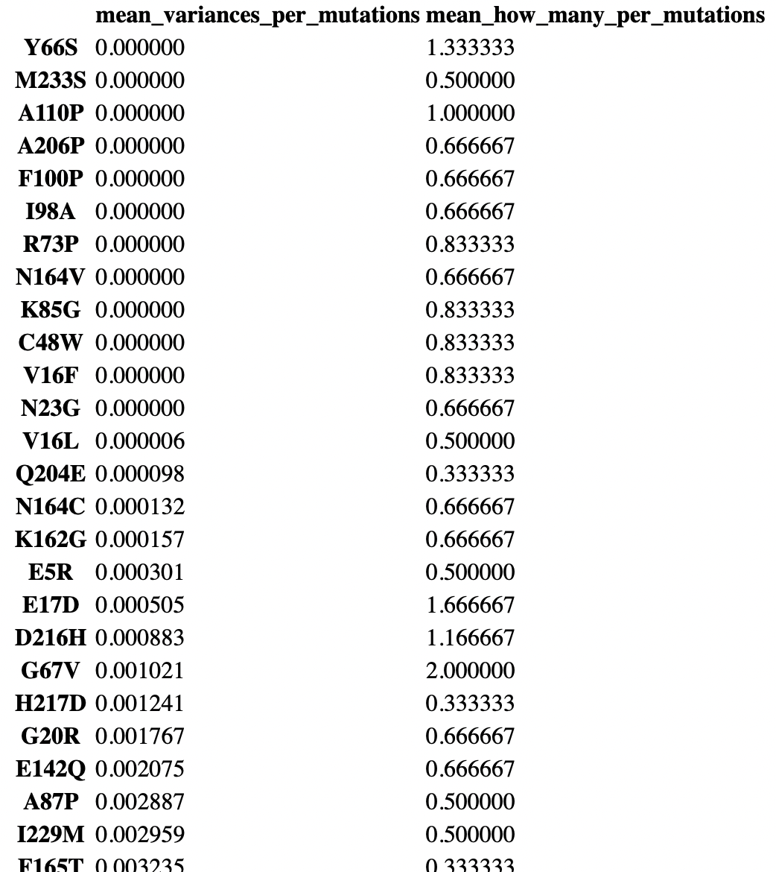

Ranking 0
→ Nur nach der Varianz der DMS-score Werte pro Mutation
Vergleich mit Angaben aus verschiedenen Papern: keine der TOPs im ranking oben hier

Slide 6
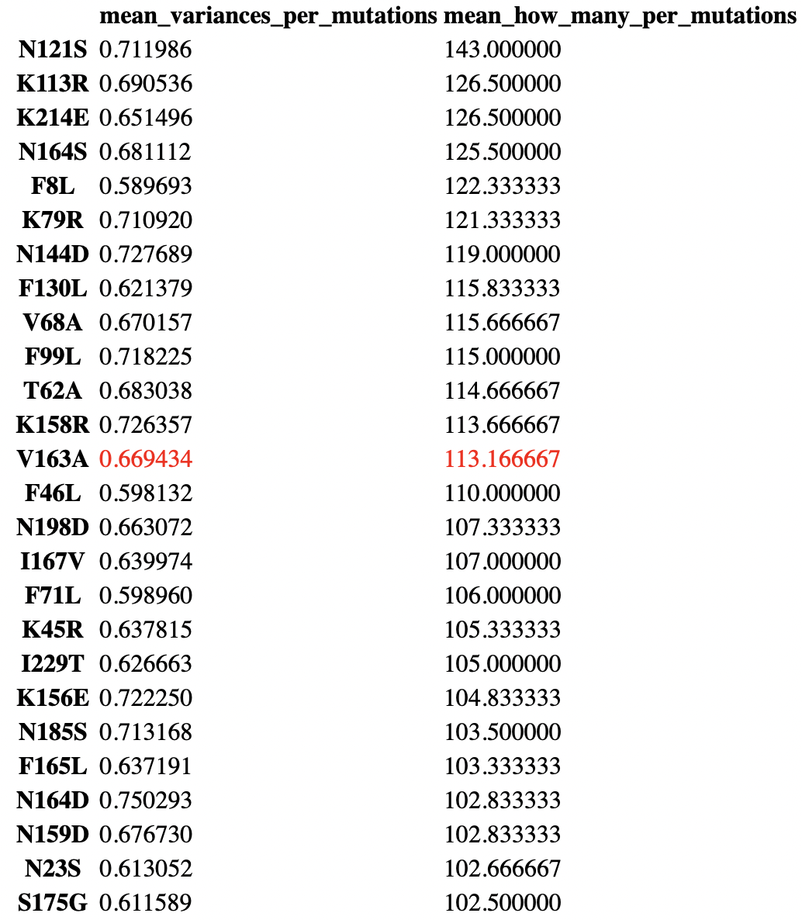
Ranking 1
→ Nur nach Anzahl der für die Varianzrechnung benutzten Werte (gemittelt über die verschiedenen Mutationsanzahlen)
(eigentlich unnötig weil nicht wirklich viel Aussagekraft)
→ TOP taucht auf (V163A)

Slide 7
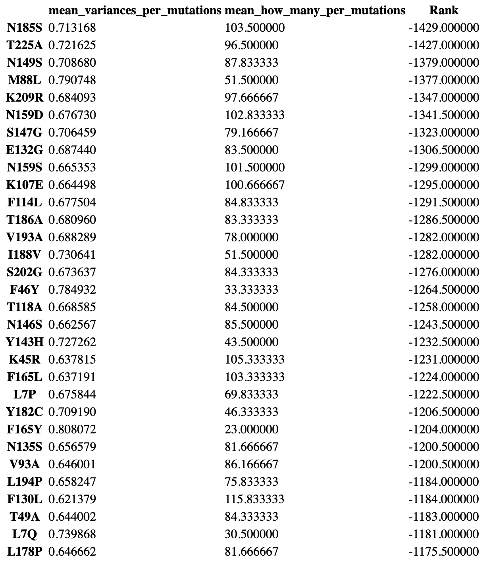
Ranking 1a
→ Nach Rang (Variance_mean – Anzahl-mean)
→ Theorie: je kleiner Varianz und größer Anzahl desto besser
→ keine TOPs oben

Slide 8
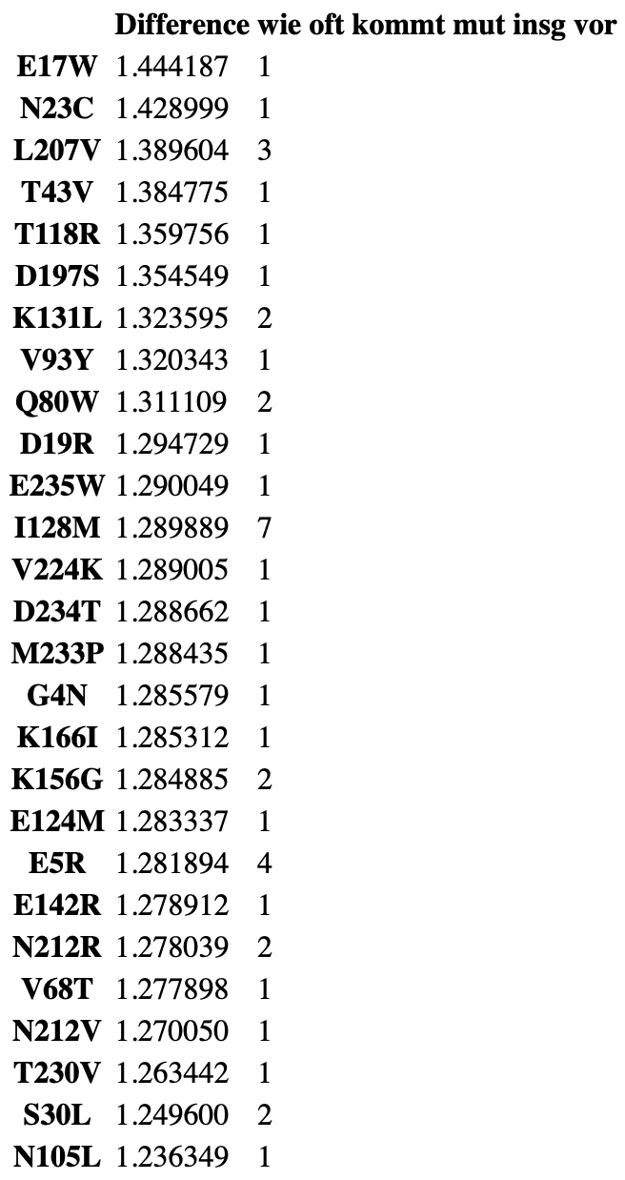
Ranking 2
Nur nach Different der means
→ mean der fscores aller Mutanten MITdie Mutation - mean der fscores aller Mutanten OHNE die Mutation

Slide 9
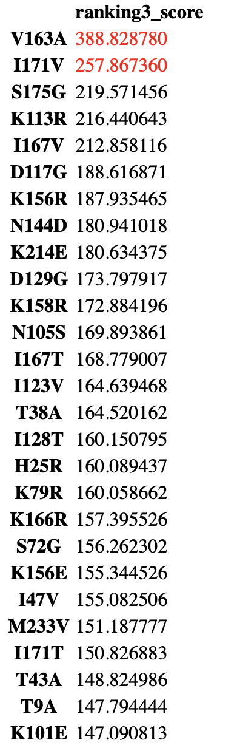

Ranking 3
Nach eigenem score
Score: differences_mean * Anzahl wie oft
→ differences wie vorher nur diesmal gewichtet, mit Anzahl

Slide 10
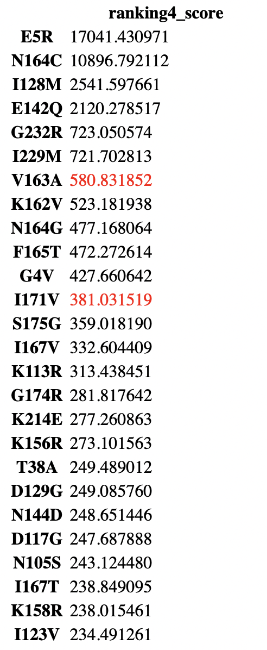
Ranking 4
score1 = Differenz * 1/Varianz * Anzahl muts
Varianz mit einbezogen

Slide 11
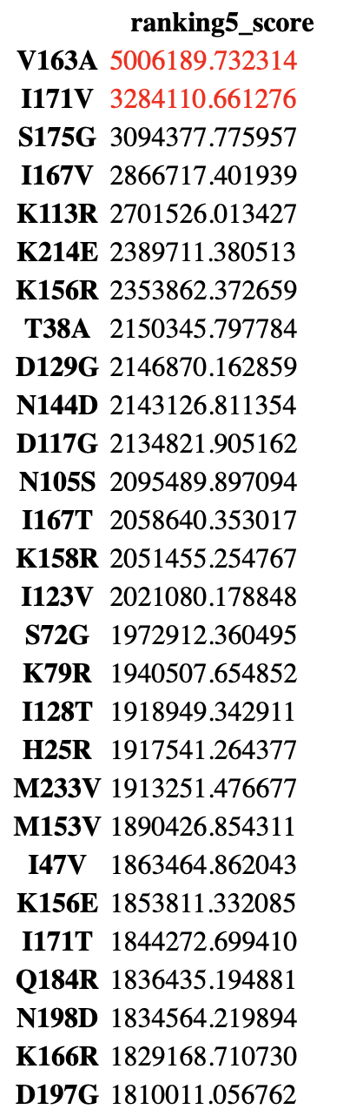
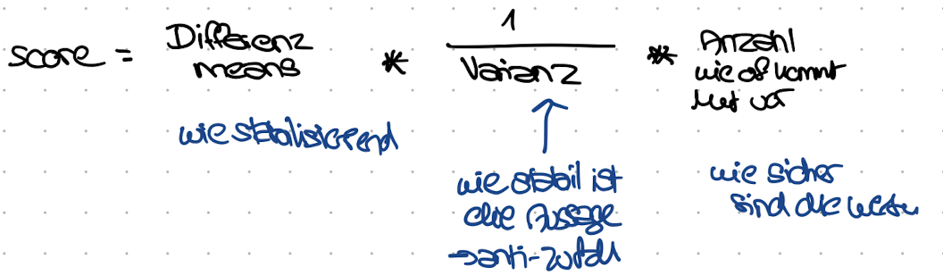
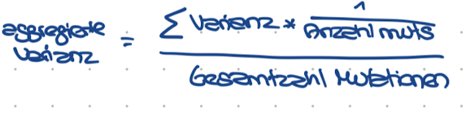
Ranking 5
→ Funktioniert ähnlich

Slide 12
conclusion
Letzten drei rankings ergeben mehr oder weniger die selben TOPs
→ um andere zu bekommen oder andere paper zu bestätigen braucht man mehr Daten als NUR den einen fscore

Slide 13
Plan als nächstes:
Mit den rankings:
Schauen ob ich aus paper (übersetztes R) andere Merkmale rausfinde und benutzen kann
Ranking verbessern /genauer machen /bestätigen
Meine TOPs untersuchen: Positionen, AS in die sie sich umwandeln, Position in Struktur
Gruppieren nach Art etc -> Trends rausfinden? („in den TOPs kommt zb außergewöhnlich viel die AS X vor“)

Slide 14
Plan als nächstes:
Generell danach:
Multiple Mutationen anschauen
Diskussion aus proposal „kann ich das Protein leichter machen“
Code fertig schreiben, alle die in Gly umwandeln rausschreiben und fscores untersuchen
Machine learning versuchen: lineare Regression zum Vorhersagen (Einfluss von einer auf andere)
→ Mit ranking arbeiten

Slide 15
TO DO
Gekritzelten Plan über PPP und Bericht Aufbau schicken

Slide 16
Angela
Stammbaum ist fertig
max. 4 Schritte
44 Pfade vorhanden
leider keine Verzweigungen

Slide 17
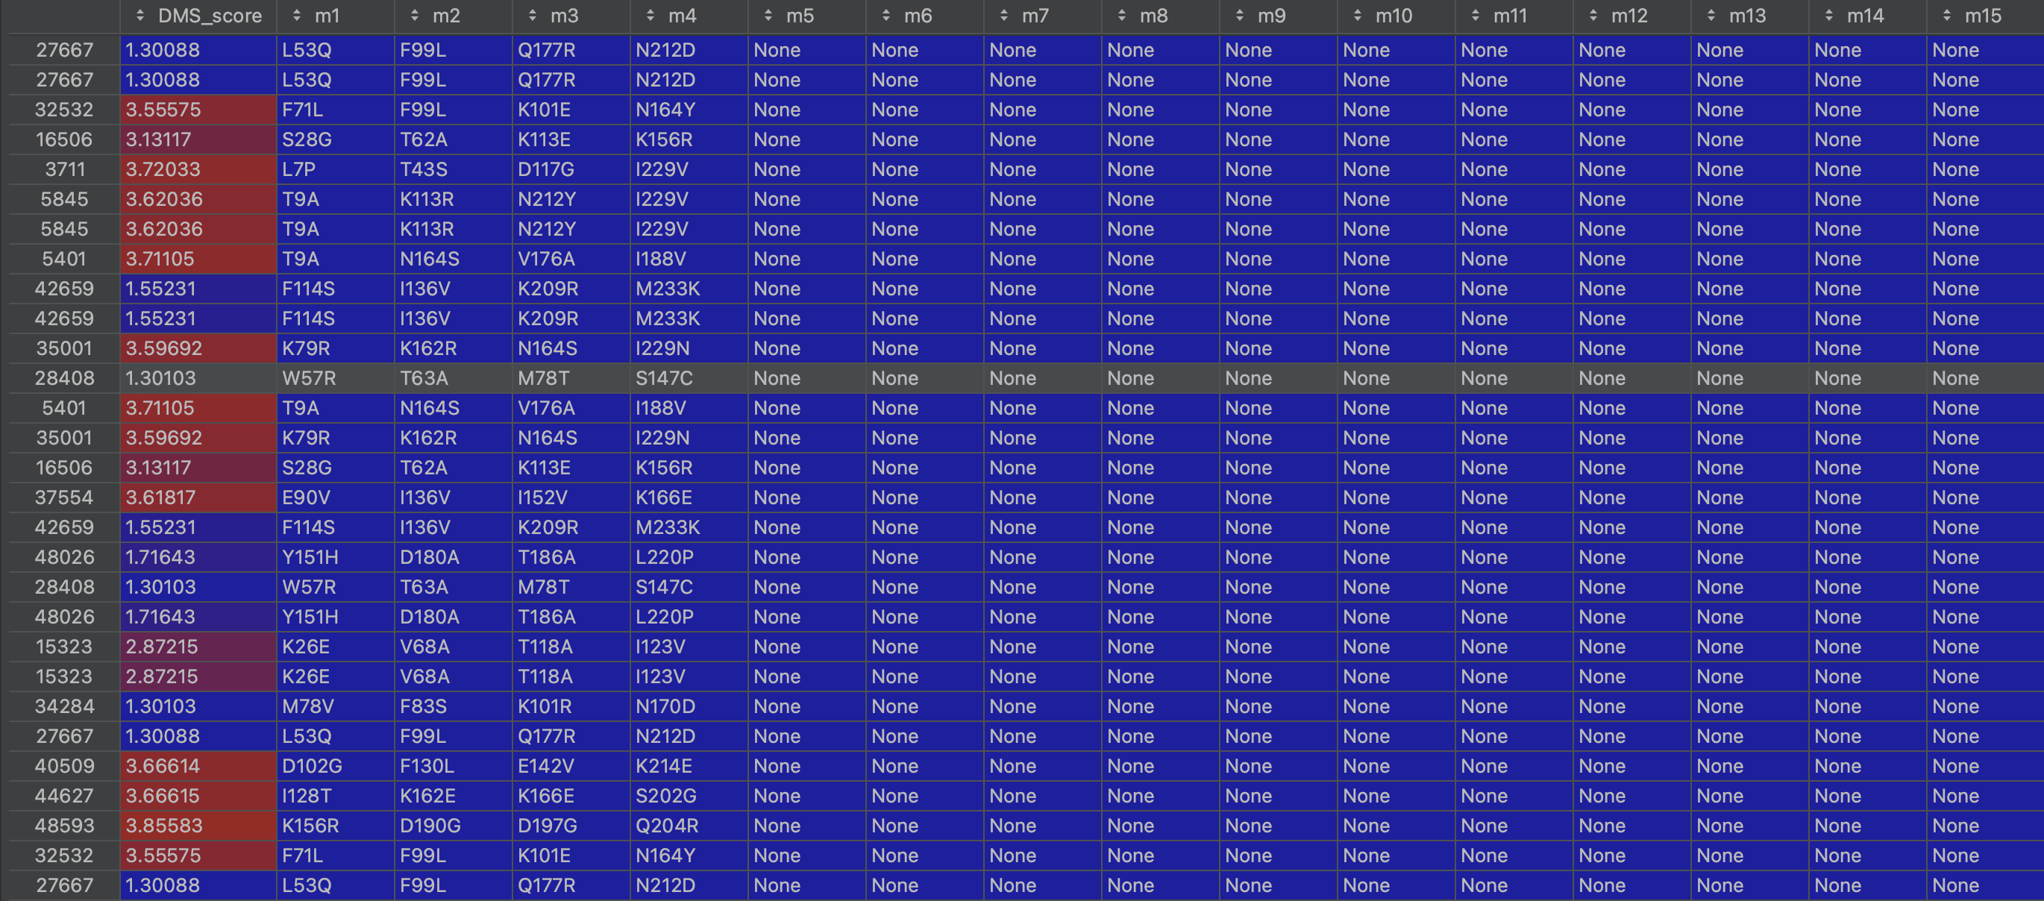

Slide 18
Angela
Next Steps
Rankings (stabilisierend / destabilisierend) auf Stammbaum anwenden
mit vorhandenen Pfaden Methoden der Rankings validieren?
hier nur qualitative Aussagen mögl. (besser / gleich / schlechter)
→ Rankings ranken
mit der besten Rankingmethode DMS_score f. weitere Mutationen vorhersagen
hier auch nur qualitativ mögl.
Sinnvoll?
Validierung bzw. Datenzusammentragung ist gut

Slide 19
Angela
Visualisierung f. Final Presentation
“interaktive“ Anwendung d. Rankings auf die Pfade
neue Mutation aufdecken
im Ranking schauen ob stabilisierend
score aufdecken
Stimmt es mit dem Ranking überein?

Slide 20
Roman
Weitere Laborvarianten (sf, e, alpha) mit unserer und unmutierter Sequenz verglichen
Blast in python ist nervig
Clustal/MUSCLE HELP --> Code anschauen --> Schicken
Von Website genommen
Nice Website gefunden

Slide 21
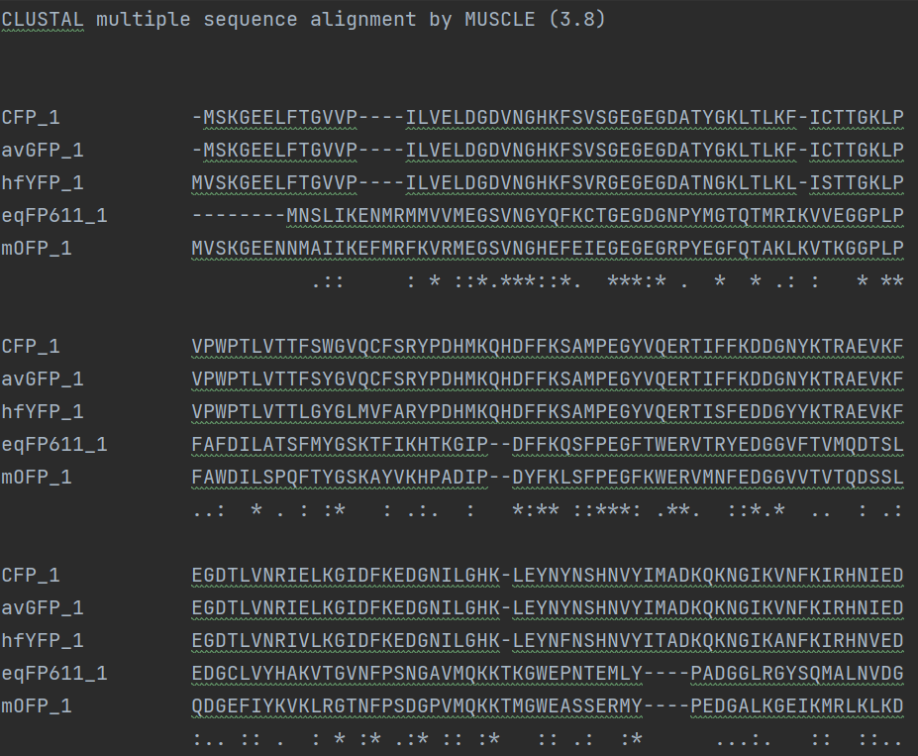
Roman
Weitere Farbvarianten angeschaut, liegen weiter auseinander, aber Website hat alle Informationen
https://www.fpbase.org/protein/avgfp/

Slide 22
Roman
Weiteres To-do:
Davon Mutationen in unserem Datensatz finden
Meine bisherigen Daten aufbessern und Graphen für PPP vorbereiten, nicht mehr so viel neues (bloss neue Methoden für Kooperation)
Vielleicht einen Stammbaum aus ein paar Varianten (wenn Zeit)
Mit Lisa und Angela kooperieren
Ihre Ergebnisse bei mir überprüfen und vice versa

Slide 23
Laborvarianten
Sequenzen v. Laborvarianten vorhanden
Sind diese zufällig auch in unserem Datensatz vorhanden?
wenn ja
Sequenzen +/- 1 Mutation finden
kann man durch fscore begründen, warum sich genau die bestimmten Sequenzen durchgesetzt haben?

Slide 24
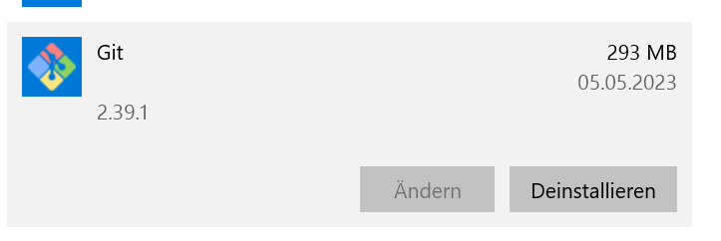
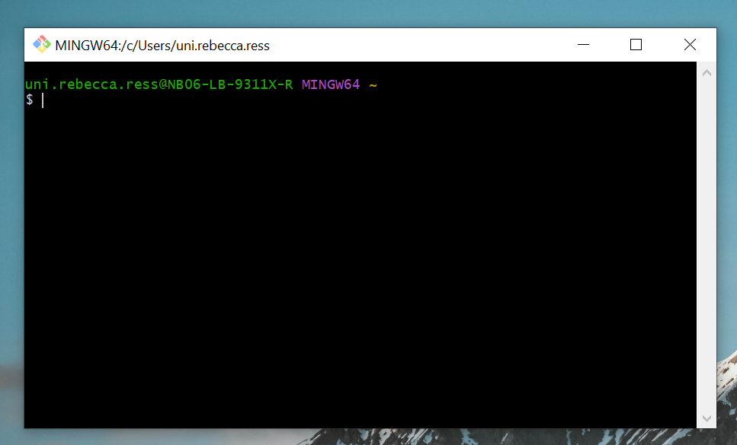
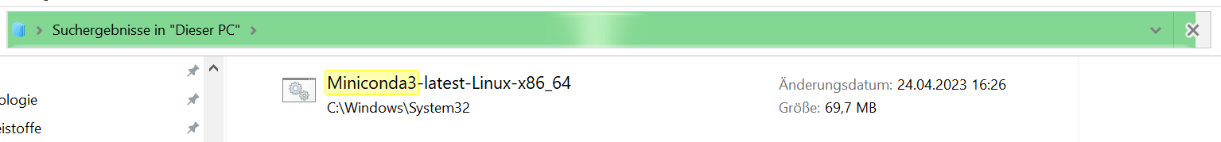
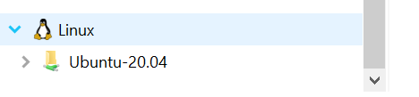
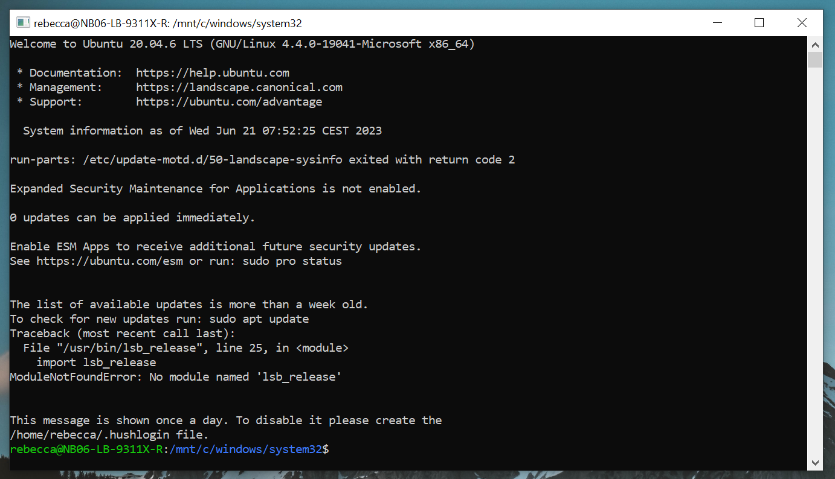
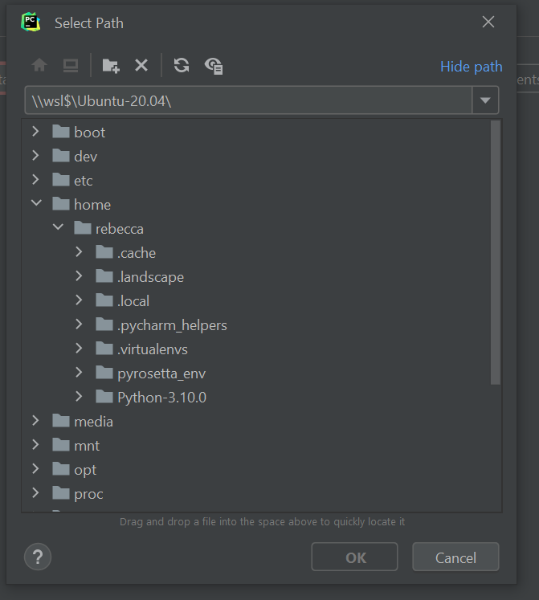
Rebecca

Slide 25
RebecCa
Weiteres Vorgehen
Noch ein paar grundlegende Analysen
Mehrfachmutationen
Cluster
Mit Ergebnissen von Roman für Einzelmutaiton abgleichen
--> geeignete Visualisierung finden

